Slide 1






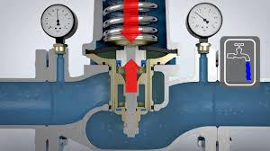
Régulation de pression
Groupe de conférenciers
IWAG Ingenieure AG, Zürich
AVB AG, Büren a.A.
aquarus GmbH, Berg/TG
Hagenbucher AG, Zürich
Wild Armaturen AG, Jona
Hawle AG, Sirnach
Page 1 / 22

Slide 2

Régulation de pression
De quoi s’agit-il?
IWAG ………………… Le point de vue du concepteur
AVB …………………… Types de régulateurs et anti-surpression
aquarus …………….. Régulateurs à diaphragme
Hagenbucher …….. Régulateurs à ressort
Wild ………………….. Vannes annulaires
Hawle ……………….. Maintenance
Page 2 / 22

Slide 3
Généralités
Exposé IWAG:
Le point de vue du concepteur
Orateur: Thomas Brändle, Ing. HTL, Distribution d’eau
Thèmes: - Pourquoi réguler la pression?
- Règles techniques, prescriptions
- Pièges à éviter
- Etude de projet, appel d’offres
- Eau d’extinction et réducteurs de pression
- Ouvrages souterrains
Seite 3 von 22

Slide 4
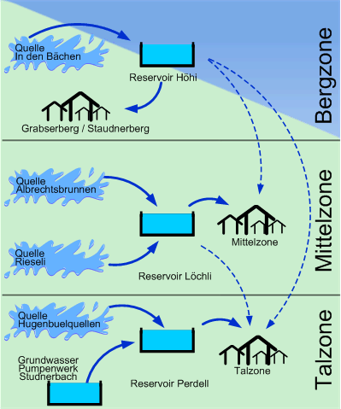
Généralités
Pourquoi réguler la pression ?
Zones de pression dans les réseaux à fort dénivelé:
réduction de pression en escalier
à la frontière entre deux zones
Autres situations
(exemples mentionnés par l’auditoire)
Source: Service des eaux Grabs (tiré du web)
Seite 4 von 22

Slide 5
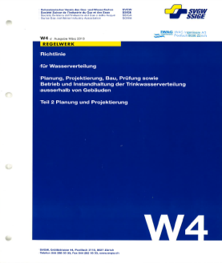
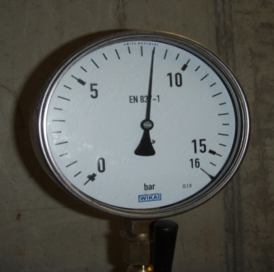
Généralités
Règles techniques, prescriptions
- SSIGE W4: Les vannes de réduction de pression («soupapes de réduction de pression») ont pour fonction de limiter la pression de calcul en régime permanent (DP, design pressure).
Conditions requises:
a.) pression aval constante,
débits et pressions amont variables.
b.) occlusion étanche de la conduite
en cas de soutirage nul.
Seite 5 von 22

Slide 6
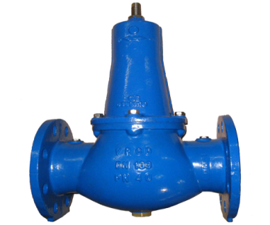
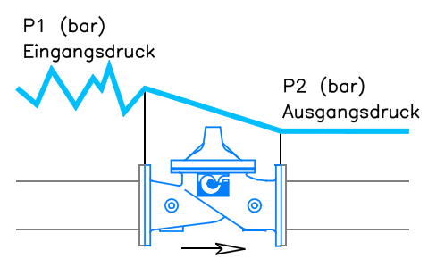
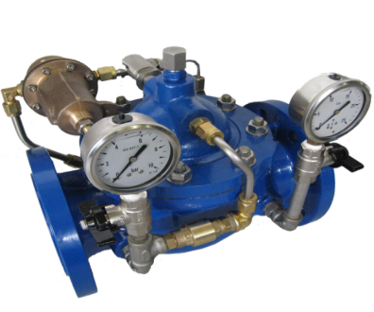
Généralités
Prescriptions techniques
SSIGE W4: important:
a.) Exploitation «normale»: les régulateurs de pression sans pilotage auxiliaire suffisent dans la plupart des cas. Applications avec v élevé, Q très variables, Pin, DN > 80
=> régulateurs pilotés.
b.) Régulateurs dimensionnés juste,
plage de travail (course de soupape)
utilisée autant que possible.
Seite 6 von 22

Slide 7
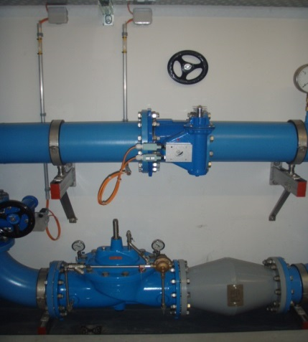
Généralités
Prescriptions techniques
SSIGE W4: important:
c.) «Petites» installations: régulateurs seulement pour conditions normales; installer un bypass contrôlé pour les exceptions (eau d’extinction, etc.)
d.) Soupape de sécurité après le régulateur de pression: à étudier (sécurité anti-surpression, p. ex. pour les scénarios avec soutirage nul)
Seite 7 von 22

Slide 8
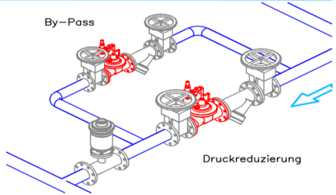
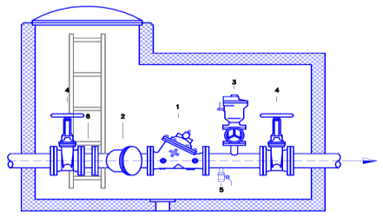
Généralités
Prescriptions techniques
SSIGE W4: important:
e.) Alimentation par zones de pression: une seule conduite d’admission avec régulateur de pression -> exécution redondante (2 régulateurs installés en parallèle)
f.) Accès aux installations de réduction (maintenance, entretien, dépannage, etc.), aménager les réducteurs de pression si possible dans des ouvrages souterrains
Seite 8 von 22

Slide 9
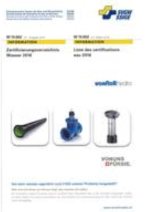
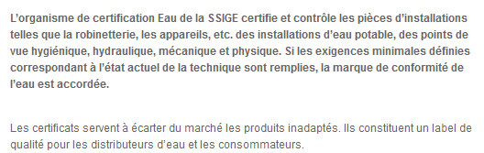
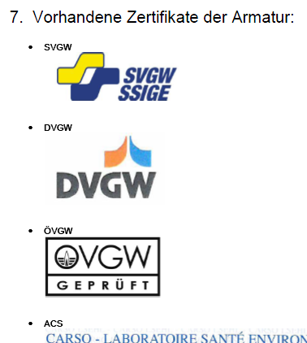
Généralités
Prescriptions techniques
SSIGE W15002
Liste des certifications Eau
Robinetterie de qualité: en général estampillée
(ou par analogie DVGW ou ÖVGW)
Seite 9 von 22

Slide 10
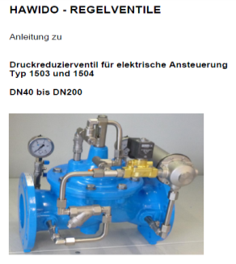
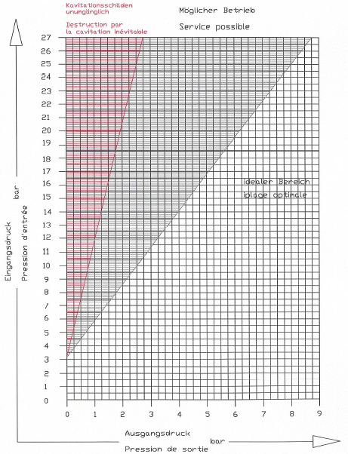
Généralités
Prescriptions techniques
Fabricant:
prescriptions d’exploitation et de pose
a.) utilisation, dimensionnement
b.) données techniques,
prescriptions de sécurité
c.) directives de pose
d.) mise en service
e.) maintenance, pièces de rechange
f.) dépannage, contact
Seite 10 von 22

Slide 11
Généralités
Dimensionnement: pièges à éviter
Étude ne considérant pas le système dans sa globalité → scénarios d’exploitation et scénarios exceptionnels pas pris en compte, sécurité insuffisante (p. ex. dépressions ou erreurs humaines)
Dimensionnement erroné : → plage de travail inacceptable, cavitation, coups de bélier, performance insuffisante, etc.
Types de vanne inappropriés → pannes fréquentes, usure prématurée
Intégrer le fournisseur dans le processus → éviter les erreurs en tout genre
Seite 11 von 22

Slide 12
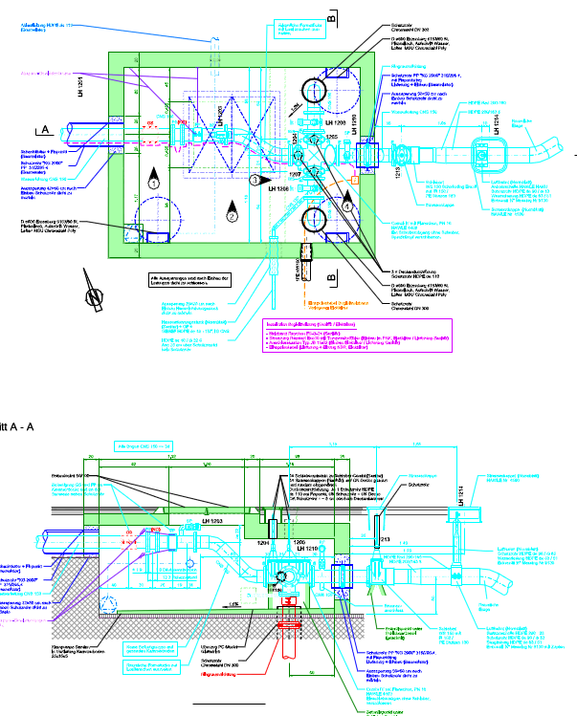
Généralités
Etude, appel d’offres
Principe:
a.) avant l’appel d’offres, définir la fonction
et la performance de la vanne ainsi que
le plan de toute l’installation
b.) dimensionnement et sélection de la
vanne: il ne revient pas à l’entrepreneur
de statuer sur ces deux questions,
mais au concepteur
c.) éléments connexes (ouvrages souterrains, autres installations, systèmes MCR (mesure-commande-régulation)…) = conformes aux spécifications de l’installation
Seite 12 von 22

Slide 13
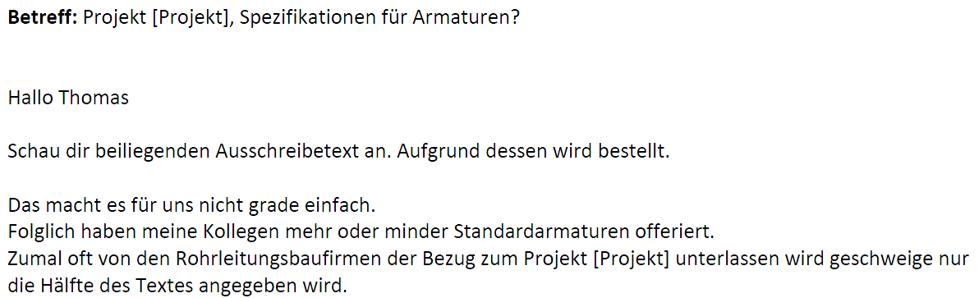
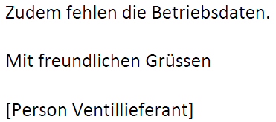
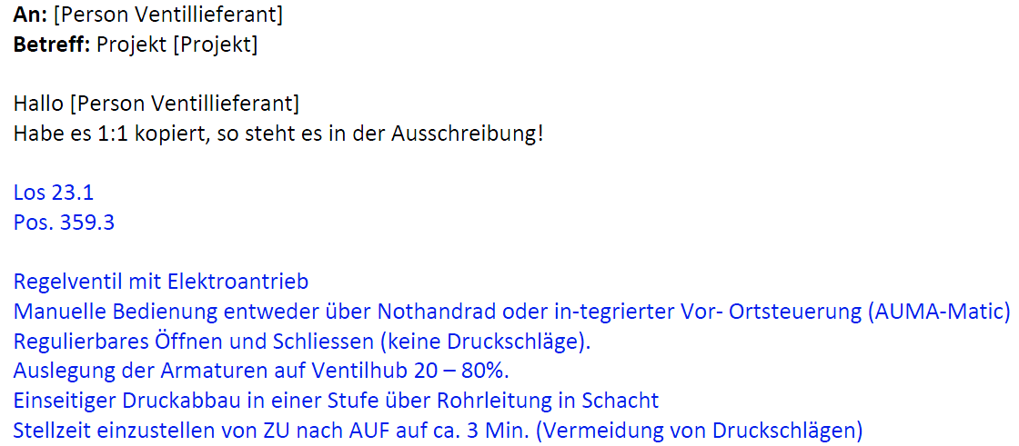
Généralités
Etude, appel d’offres
«exemple pratique»
appel d’offres pour
une vanne, «commande»
chez le fournisseur
→ Amateurisme du
concepteur selon lequel
l’entrepreneur
«sait comment faire»
Seite 13 von 22

Slide 14
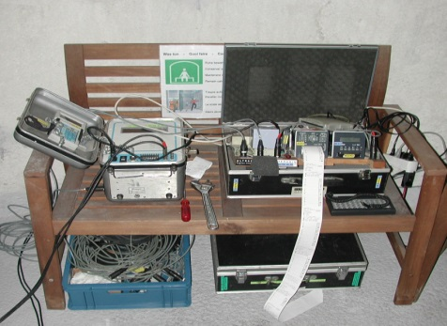
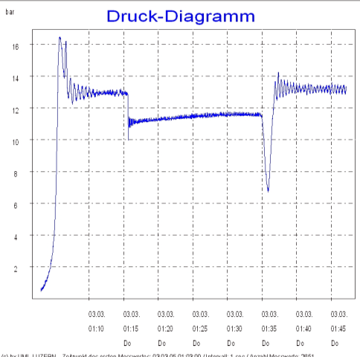
Généralités
Etude, appel d’offres
Test complet de performance de la vanne
et de l’installation connexe (surtout
pour les ouvrages importants):
a.) conforme aux valeurs du projet?
b.) sécurité d’exploitation ok?
(-> scénarios de dérangement)
c.) technique fonctionnelle?
(p. ex. installation MCR, télégestion)
d.) synergie: intégration de l’exploitant
(connaisseur de l’installation)
Seite 14 von 22

Slide 15
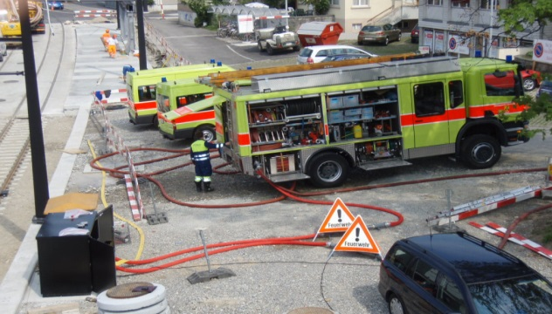
Généralités
Installation d’eau d’extinction/réducteurs de pression
P. ex. réducteur de pression sur conduite d’extinction hors eau
Problèmes:
a.) vanne quasiment «toujours» à sec
b.) «fonctionnement immédiat et fiable
à 200% en cas d’urgence»
c.) selon les cas: eau chargée de particules
(eau sanitaire) / év. gel
d.) contraintes résultant de la mise en eau,
pression d’alimentation variable, soutirage fortement
variable / stress + nervosité des opérateurs !
Seite 15 von 22

Slide 16
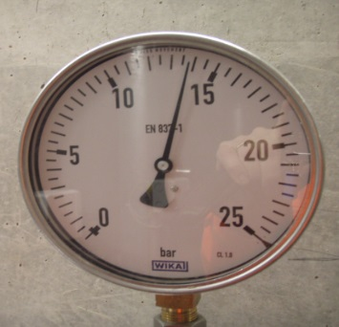
Généralités
Installation d’eau d’extinction/réducteurs de pression
P. ex. réducteur de pression sur conduite
d’extinction en eau
Problèmes:
a.) vanne en service, fonctionnement quasi nul;
performance élevée en cas de sinistre
b.) longues phases d’arrêt possibles,
«dérive» du réducteur de pression
c.) contraintes induites par les soutirages variables,
coups de bélier / stress + nervosité des opérateurs!
d.) manipulations par des non-professionnels
Seite 16 von 22

Slide 17
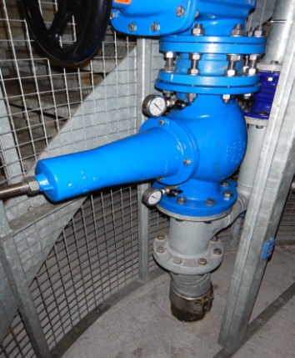
Généralités
Installation d’eau d’extinction/réducteurs de pression
Précautions à prendre:
a.) installation simple = robuste
prévoir une pression nominale PN suffisante
protection anti-dépression
b.) installation à «paliers de fonctionnement réduits»
en cas de dérangement
c.) blocages mécaniques contre toute fausse manipulation
d.) intégration des pompiers (utilisation de l’installation?)
e.) contrôles réguliers et tests en eau (synergie avec la formation
pratique des pompiers)
f.) organisation des compétences pour la maintenance
Seite 17 von 22

Slide 18
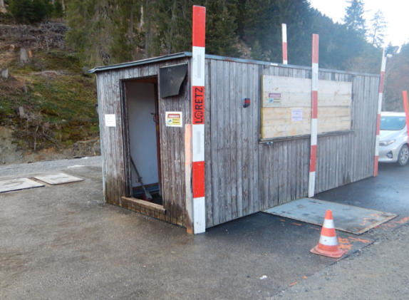
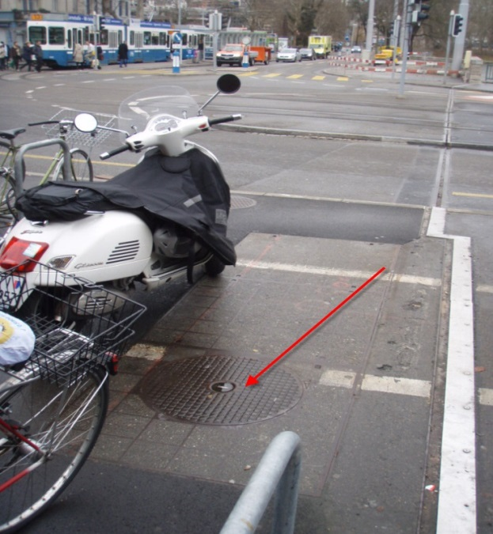
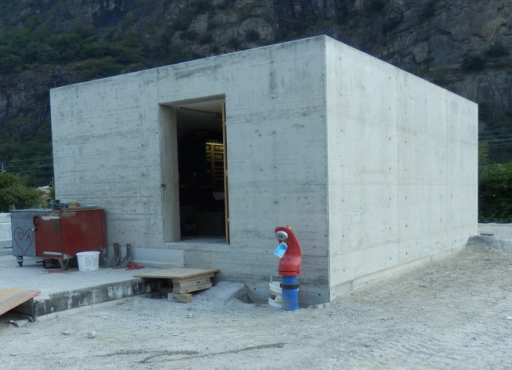
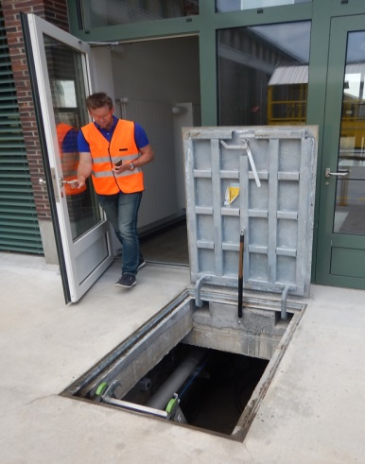
Généralités
Ouvrages souterrains
Exemples pratiques: accès
Seite 18 von 22

Slide 19
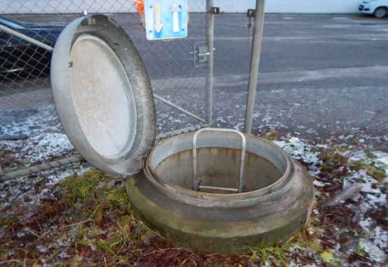
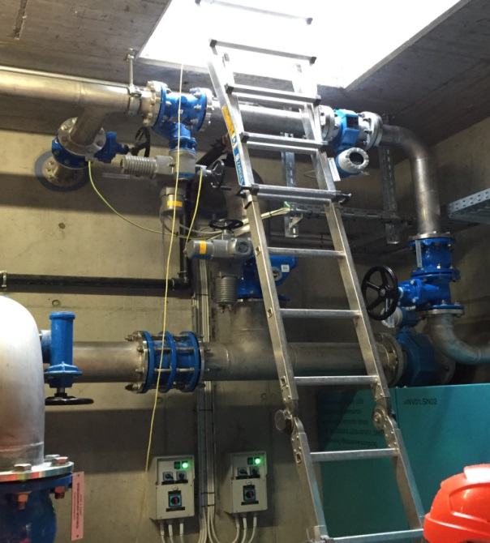
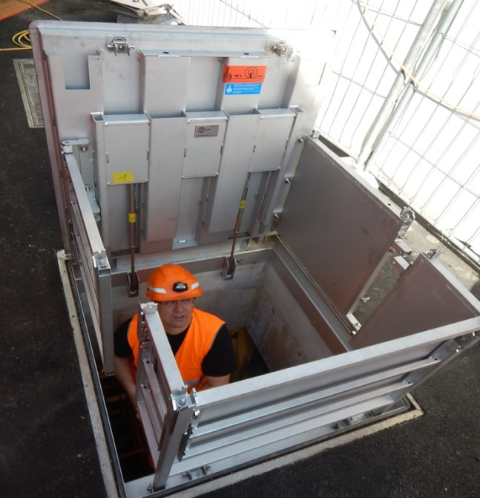
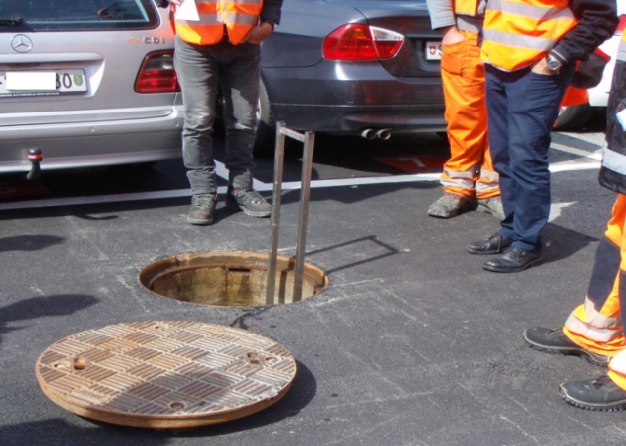
Généralités
Ouvrages souterrains
Exemples pratiques:
accès
Seite 19 von 22

Slide 20
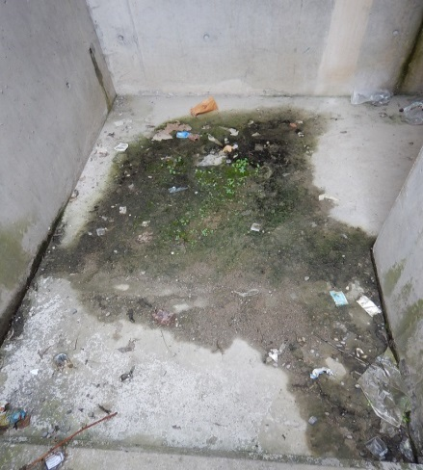
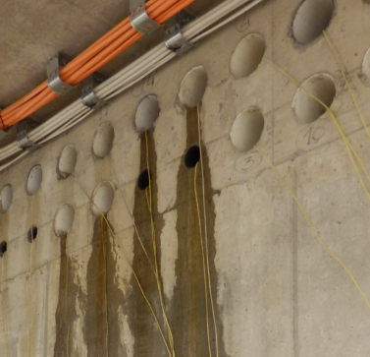
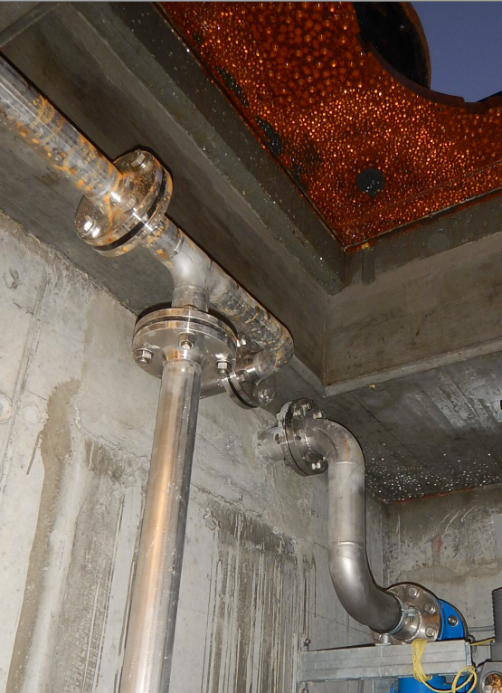
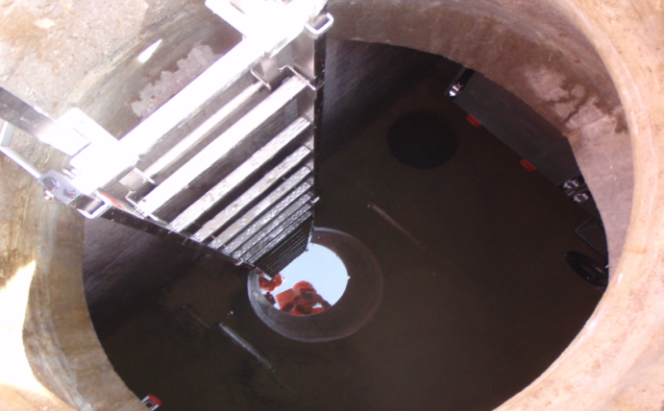
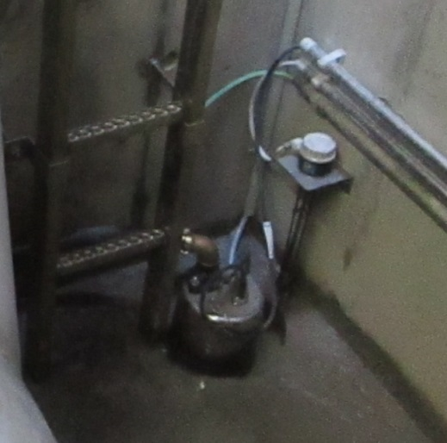
Généralités
Ouvrages souterrains
Exemples pratiques:
infiltrations d’eau dans la chambre
Seite 20 von 22

Slide 21
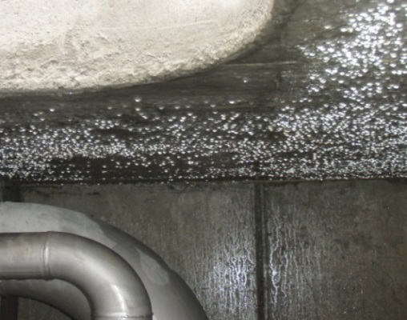
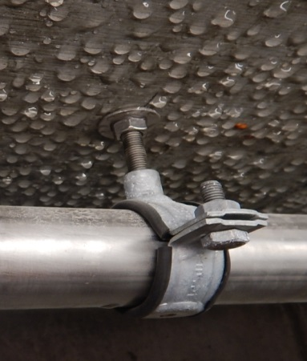
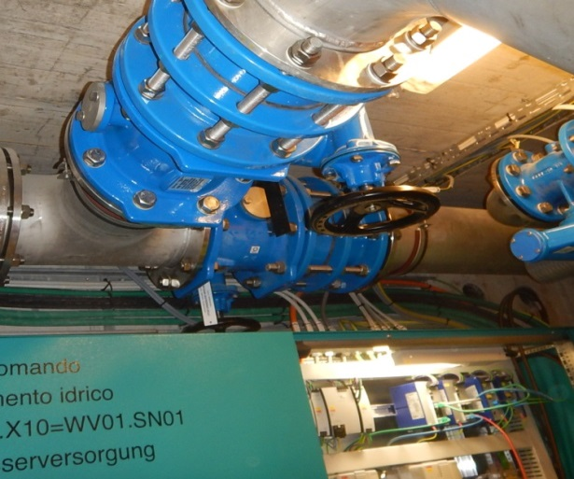
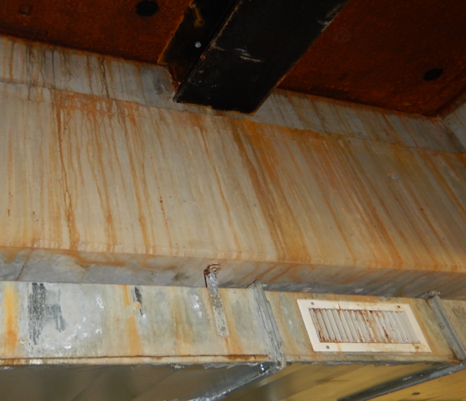
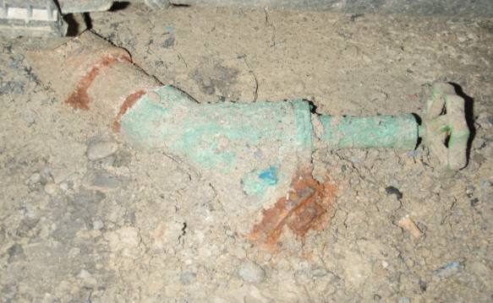
Généralités
Ouvrages souterrains
Exemples pratiques:
configurations
défavorables,
condensation
Seite 21 von 22

Slide 22

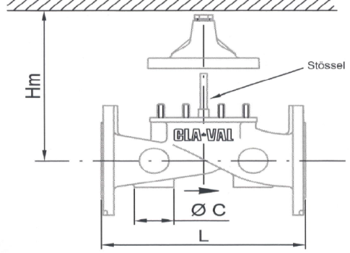

Généralités
Ouvrages souterrains
Checkliste projet de chambre
(voir classeur de cours)
Objectif:
a.) «ne pas oublier» des paramètres pertinents
b.) si nécessaire, compromis à chercher avec le
plus petit désavantage
c.) réalisation complète de l’installation conforme
dans sa globalité pour en garantir l’exploitation, la
maintenance et la sécurité dans des conditions
conformes aux exigences
d.) éviter les solutions «impossibles», les améliorations
après-coup, détériorations prématurées, etc.
Seite 22 von 22

Slide 23
Généralités
Conférence AVB AG:
Réducteurs de pression
Orateur: Jürg Betschart
technicien de production ES,
postgrade économie d’entreprise
De quoi s’agit-il :
- modèle d’installation
- dimensionnement
- cavitation
- sécurité anti-surpression
- prescriptions du maître d’ouvrage

Slide 24
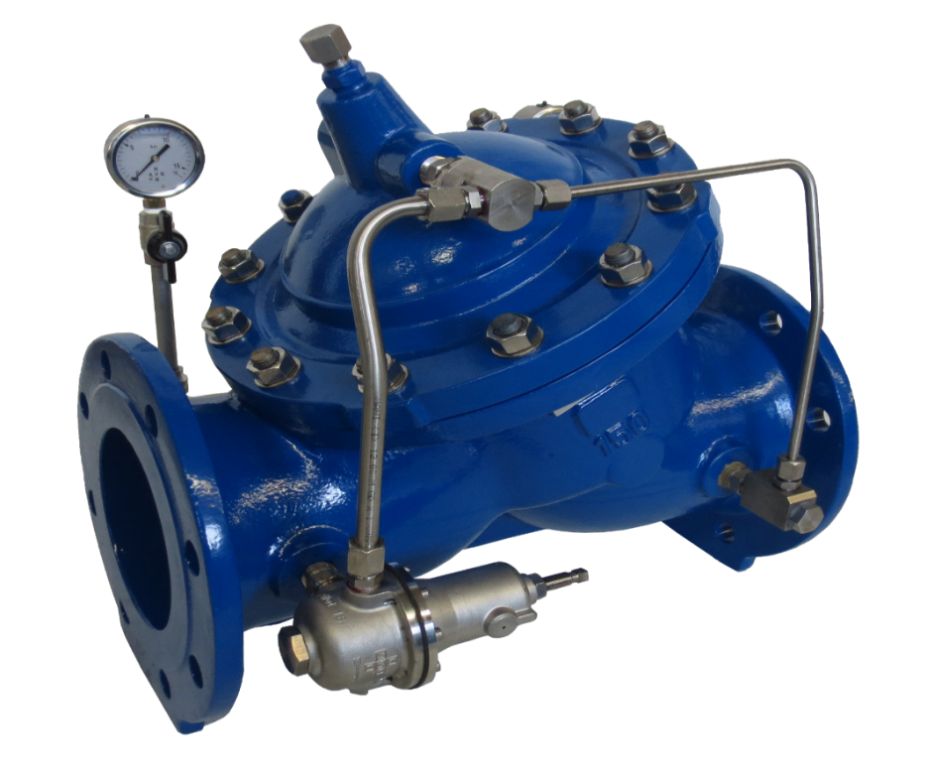
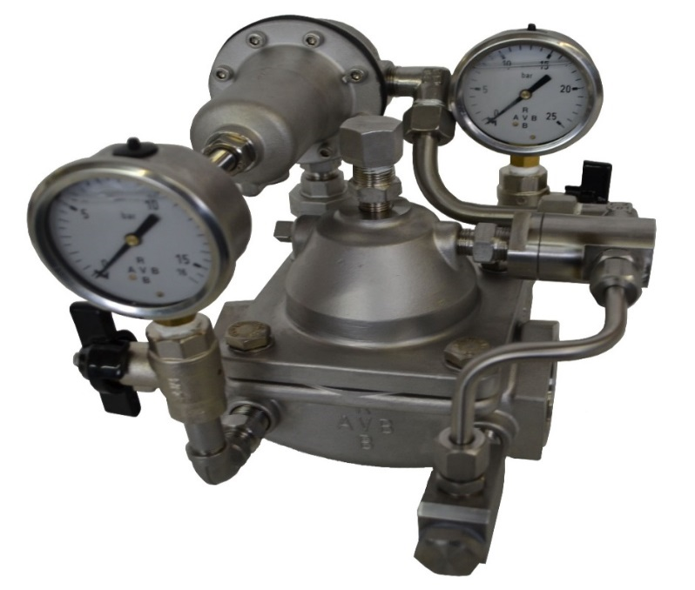
Réducteurs de pression
Modèle à brides
DN 32 – DN 800
Modèle à visser 1/2" – 2" acier inox
Protection
anti-retour
Pilote
Pilote
Filtre de commande

Slide 25
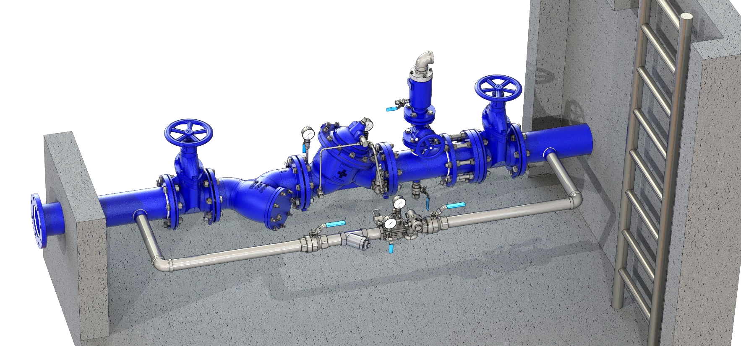
Modèle d’installation
Réducteurs de pression
Vanne, filtre à impuretés, réducteur de pression, purge, élément de dépose, vanne
Solution à by-pass

Slide 26
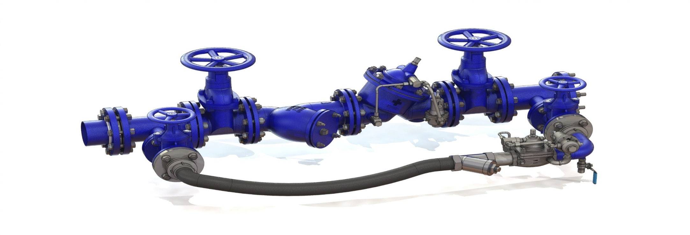
Modèle d’installation
Réducteurs de pression
By-pass mobile
avec filtre et réducteur de pression RDP

Slide 27
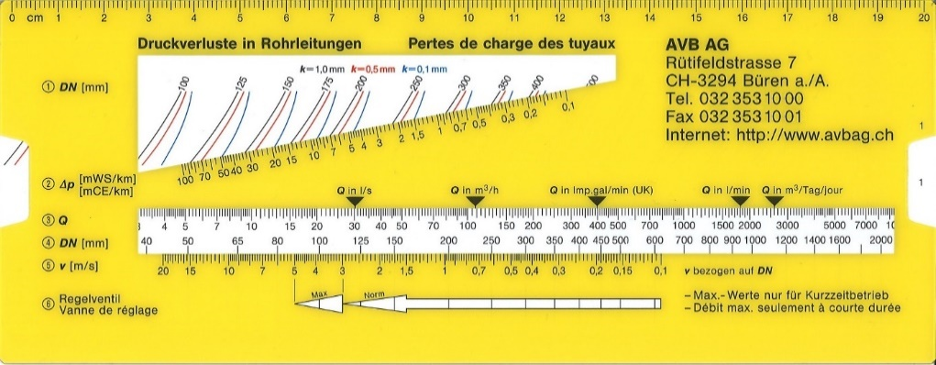
Dimensionnement
Réducteurs de pression
Débit
Q= l/min.
P1, pression amont?
P2, pression aval?
Pression différentielle?
V= max. 4-5 m/s
Optimal: 2.5 m/s

Slide 28
Dimensionnement
Réducteurs de pression
Exemple:
Conduite DN 125, 1 km 10 bar statique, RDP 10 – 5 bar
Perte de charge dans la conduite dynamique 4 bar à 85 m3/h
Pression dynamique seulement
6 bar.
Réduire le RDP à 6- 5 bar.
Quantité d’eau = ??
Attention au facteur Kv

Slide 29
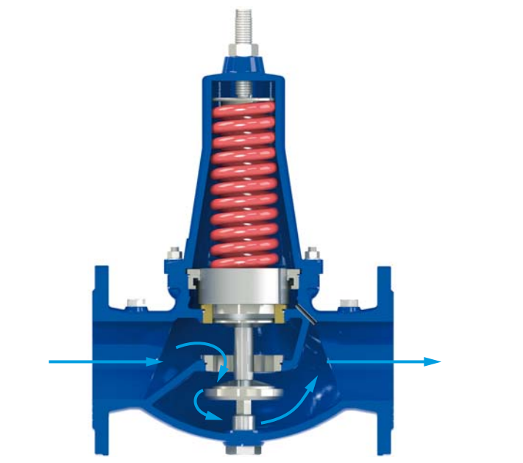
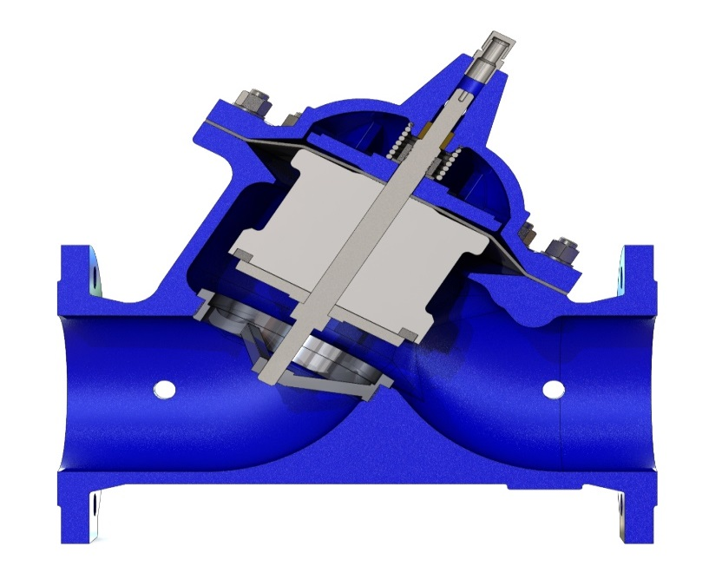
Dimensionnement
Réducteurs de pression
RDP à ressort
RDP à pilote
V= max. 5 m/s
Petite pression différentielle
Grande quantité d’eau
< bruits d’écoulement, décibel
V= max. 2-2.3 m/s

Slide 30


Courbe de cavitation
Rapport env.
1/3
P1 à P2

Slide 31


Soupape de surpression
Soupape de sécurité
Réducteur de pression
Soupape de sécurité

Slide 32
Dimensionnement
Soupapes de sécurité
Importance de l’installation
Âge de l’installation
Pression de service de l’installation
Fonction / type de sécurité
Capacité suffisante pour le volume d’eau sortant
En général, valeur recommandée = 1/3 de la section de la conduite

Slide 33
Prescriptions du maître d’ouvrage
Fluide?
Débit max. (protection incendie!)?
Pression amont?
Pression aval?
Configuration d’installation?
Sens d’écoulement?
Fonctions supplémentaires?
Accessoires?

Slide 34


Merci!

Slide 35

Vannes de régulation autoalimentées

Slide 36
De quoi s’agit-il?
Sécurité anti-surpression:
dispositif anti-surpression nécessaire
Précision de mesure
Variantes et possibilités brise-charge
Accessoires sur vannes de régulation:
Surveillance des secteurs de réseau

Slide 37

QUESTION:
D’où viennent les surpressions dans un réseau?

Slide 38


Causes de surpression:
Erreur de manipulation
Configuration des installations
Coups de bélier
Maintenance insuffisante = dysfonctionnement possible des vannes

Slide 39

Sécurité anti-surpression: toute mécanique qui bouge nécessite une maintenance.

Slide 40

Sécurité anti-surpression: solution possible
Soupape de sécurité
Détecteur électrique de position

Slide 41

Précision de mesure
W4 – partie 2, chapitre 7.3.2
Pression aval stabilisée pour des débits et des pressions amont variables

Slide 42


Précision de régulation

Slide 43



Précision de régulation (vanne à ressort)
Pression aval variable
Régulateur P
Courbe de pression côté p1, débit croissant (schématique)
Pression aval variable
+5% +0,4bar
Débit croissant

Slide 44


Précision de régulation régulateur PID
(vanne de réglage autoalimentée)
Pression aval constante
Régulateur PID
Courbe de pression côté p1, débit croissant (schématique)
Pression aval constante
± 1%
Débit croissant

Slide 45










Fonctions

Slide 46

Fonctions et possibilités ➔ avec télécommande
Efficacité énergétique
WBK 2017:
force d’entraînement = 9W !

Slide 47

Possibilité de surveillance

Slide 48
Surveillance des secteurs de réseau
Accessoires sur vannes de régulation
W4, partie 2, chapitre 2.2 :
2.2 Critères conceptionnels
… surveillance des secteurs de réseau

Slide 49





Clayton Live
Surveillance des secteurs de réseau

Slide 50


Pour les spécialistes de l’eau potable
Lars Kummer et Thomas Bolt
vous conseillent
volontiers dans
votre choix.

Slide 51

TMH Hagenbucher AG
De quoi s’agit-il?
Réducteur de pression à ressort «RPR»
autopiloté
vanne à diaphragme
DN et plages de pression
dimensionnement de vanne
maintenance / entretien
proposition d’installation

Slide 52

Réducteur à ressort
Fonction et application
RPR = Réducteur à ressort
P1 pression amont variable
P2 pression aval constante
Vanne autoalimentée, sans
alimentation électrique
fonctionne sans apport d‘énergie
(électricité, …). Régulateurs de
pression: équipent tous les réseaux
de distribution
Application pour fluides:
eau potable, eau traitée 2 mm, eau d‘irrigation
P2 = constante
P1 variable

Slide 53
Réducteur à ressort
Fonction et application
Diamètre nominal DN | Pression nominale PN | Pression amont P1 = pression max en bar | Pression aval P2 ressort A ressort B bar bar
200 200 | 10 10 | 10 10 | 1,5 - 6 - - 5 - 9
50 - 200 50 - 200 | 16 16 | 16 16 | 1,5 - 6 - - 5 - 12
50 - 150 50 - 150 | 25 25 | 25 25 | 1,5 - 6 - - 5 - 12

Slide 54

Réducteur à ressort
Sélection
NO
OK
Indiquez-nous les
données techniques
Vérification du risque de cavitation
Dimensionnement pour Qmax
  ΔP = 1 bar donc V= 1.5 m/s
  ΔP < 3 bar donc V= 2 m/s
  ΔP > 3 bar donc V= 3 m/s
Spécifications du ressort d‘après la pression de sortie
  ressort ‘A‘ de 1.05 à 6.0 bar [bleu]
  ressort ‘B‘ de 5 à 12 bar [rouge]
  Attention: perte de pression min. d‘env. 0,5 bar
Cavitation diagram

Slide 55
Vannes à ressort
Vanne à diaphragme = sans frottement ni accumulation
La résistance élevée du diaphragme permet une durée de vie très longue sans frottement.
Fermeture automatique à débit nul
Possibilité d‘installation: horizontal, vertical, oblique…
Très fiable et sans maintenance.
Diaphragme à haute résistance en PUR
(produit plus résistant que l‘EPDM)

Slide 56


Dimensionnement
La vanne est dimensionnée non pas d’après le diamètre des conduites, mais d’après le débit maximum:
Débit homologué en l/s (en m3/h)

Slide 57


Dimensionnement correct
Données prescrites:
pression amont: P1 = 12 bar
débit max.: Qmax = 13 l/s
pression aval: P2 = 6 bar
Solution:
diamètre nominal selon tableau des débits
DN 100 (Qmax. recommandé = 16 l/s)
test de cavitation: voir diagramme de dimensionnement
ajouter la pression amont P1 sur l’axe des y et la pression aval P2 sur l’axe des x du diagramme de dimensionnement, le point d’intersection doit être dans le champ 1 = aucune cavitation dans la vanne.
Débit max recommandé
en l/s – (m3/h)

Slide 58

Dimensionnement correct
Données prescrites:
pression amont: P1 = 15 bar
débit max.: Qmax = 6 l/s
pression aval: P2 = 1,5 bar
Solution:
diamètre nominal selon tableau des débits
DN 65 (Qmax. recommandé = 7 l/s)
test de cavitation: voir diagramme de dimensionnement
champ 2: = apparition de la cavitation.
Aide:
combiner deux réducteurs de pression DN 65 l’un derrière l’autre:
  réducteur 1. réduction de 15 à 6 bar;
  réducteur 2. réduction de 6 à 1,5 bar.
Débit max recommandé
en l/s – (m3/h)

Slide 59

Logiciel de calcul

Slide 60

Construction: matériaux standard
Hotte
fonte d’acier
Ressort
‘A‘: 1.5 - 6.0 bar bleue
‘B‘: 5 - 12 bar rouge
Corps de vanne
Axe de commande
Acier inox
Diaphragme PUR
Siège
Acier inox

Slide 61

Construction = fonction
Force du ressort
P1
Pression amont
P2
Pression aval

Slide 62


Vannes à ressort
Entretien
Pas nécessaire de démonter la vanne!
Simple ouverture supérieure.
Aucun outil spécial pour remplacer le siège.
Il suffit de prendre le capuchon de vanne à l‘envers et de l‘utiliser comme un outil!
Construction robuste
Production depuis 1982,
depuis plus de 30 ans!
Sans entretien
Pièces:
Joint caoutchouc = unique pièce d‘usure
Diaphragme Long Life
Assemblage:
Dans l‘ordre inverse.

Slide 63




Proposition d’installation

Slide 64
Merci
Merci de votre attention.
Nous sommes à disposition
pour toute question!

Slide 65

Vannes annulaires
Marco Decurtins
Wild Armaturen AG
8645 Jona-Rapperswil

Slide 66

De quoi s’agit-il?
Applications
Fonctions de la vanne annulaire
Cavitation
Exemples de configuration
Paramètres de dimensionnement

Slide 67
Applications
Solution idéale pour:
- l’isolement d’une conduite
- la régulation du débit, de la pression
et du niveau de remplissage
- la mise en fonction/hors fonction
d’une conduite en aval des pompes
- la mise en fonction/hors fonction
d’une conduite en aval des turbines
- la décharge des réservoirs via la vidange de fond

Slide 68


Fonctionnement
Corps / diffuseur
Fonte ductile
Anneau d’appui
Acier inox
Axe
Acier inox
Joint
EPDM
Arbre
Acier inox
Piston
Acier inox
Cylindre
anti-cavitation

Slide 69

Cavitation
Energie
de perte
Dépression
pression de vapeur :
Energie de pression
Energie de vitesse
Sens d‘écoulement
vaporisation = formation de bulles de gaz
augmentation de la pression = les bulles de gaz se déforment
=> implosion des bulles de gaz

Slide 70
Cavitation
Bulles de gaz
sur la paroi de la conduite
Bulles de gaz
au milieu de la conduite
Sens d‘écoulement
Microjet = v > 1‘000 m/s
p > 10‘000 bar

Slide 71

Cavitation
Simulation des flux
Le flux d’eau est dirigé au milieu de la conduite, l’implosion des bulles de gaz a lieu au centre de la conduite.
→ aucune cavitation, aucune détérioration consécutive

Slide 72

cavitation

Slide 73


Cavitation
Conversion d’énergie au moyen d’un cylindre anti-cavitation

Slide 74

Exemples de configuration
Vanne annulaire à écoulement libre
Régulation de débit avec capteur
Régulation de pression avec capteur
(aller ou retour)
Régulation de niveau

Slide 75
Paramètres de dimensionnement
Prescriptions du client
  Pression statique (vanne fermée)
  Pression amont (moyenne, maximale, minimale)
  Pression aval (moyenne, maximale, minimale)
  Débit (moyen, maximal, minimal)
  Utilisation, configuration, mode d’entraînement
Dimensionnement par le fabricant
  Recommandation pour optimiser les DN
  Définition du système de cylindre anti-cavitation

Slide 76
Explications
Anneau = la section de passage garde sa forme annulaire dans toutes les positions.
Piston = l’élément obturateur a la forme
d’un piston.
Soupape = le mouvement axial du piston a lieu dans
l’axe de la conduite
(caractéristique d’une soupape).

Slide 77

Wild Armaturen AG
Merci !

Slide 78

De quoi s’agit-il?
POURQUOI
la maintenance?
Maintenance / intervalle
Contrôle de fonctionnement
Révision
Contrat de service

Slide 79






Régulateurs de pression
Robinetterie de sécurité régulant les paramètres physiques de pression et de débit.

Slide 80

Régulateur de pression
Installation recommandée

Slide 81




Maintenance?

Slide 82





Maintenance?

Slide 83

Maintenance / intervalle
Eau
- Molécule formée d’hydrogène et d’oxygène (H₂O)
- L’eau pure n’existe pas dans la nature
-> substances dissoutes: sels, gaz et composés organiques
-> particules en suspension: bois, sable, résidus végétaux
La composition de l’eau et le régime de pression déterminent l’intervalle de maintenance
Cas idéal: contrôle de fonctionnement annuel / 5 révisions annuelles

Slide 84

Contrôle de fonctionnement
VOIR
ECOUTER
AGIR

Slide 85


Contrôle de fonctionnement
Filtre à impuretés conduite principale
Vanne de commande
Vanne principale
Limiteur de pression
Filtre
conduite de commande
Notes:
- Optische und akustische Funktionsüberprüfung
- Reinigen des Schmutzfängers (Hauptleitung und Steuerleitung)
- Überprüfen des Regelverhaltens durch Verstellen des Steuerventiles
Hydraulisches Zufahren (wenn möglich) des Hauptventils ➔ Dichtheitsprüfung
Drosselrückschlagventil mehrmals ein- und herausschrauben

Slide 86




Révision
Diaphragme
Joint de siège
Notes:
Überprüfung der Dichtstellen und Verschraubungen
Komplette Demontage des Basisventils und der Steuerleitungselemente
Reinigen der demontierten Teile
Ersetzen von Verschleissteilen
Zusammenbau des Basisventils und der Steuerleitungselemente
Öffnen und allenfalls Reinigen des Schmutzfängers
Wiederinbetriebnahme des Regelventils mit Einregulierung

Slide 87

Contrat de service: avantages
Contrôle annuel
Révision des vannes tous les cinq ans
Garantie en cas de défaillance
Budget annuel prévisible
Conservation des vannes en bon état
Echéancier de maintenance
géré par le technicien de service

Slide 88

Contrat de service: avantages

Slide 89

Merci de votre attention

